Slide 1
Основы Python
Автор мастер-класса: Зотова Екатерина

Slide 2
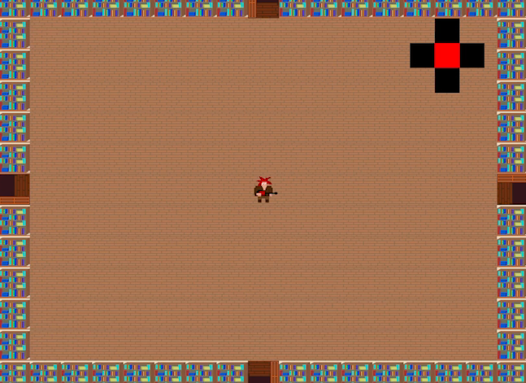
Моя игра
для проекта
Яндекс.Лицей

Slide 3
Зачем мы здесь собрались?
Игра «Жизнь»
Игра «Space Invaders»

Slide 4

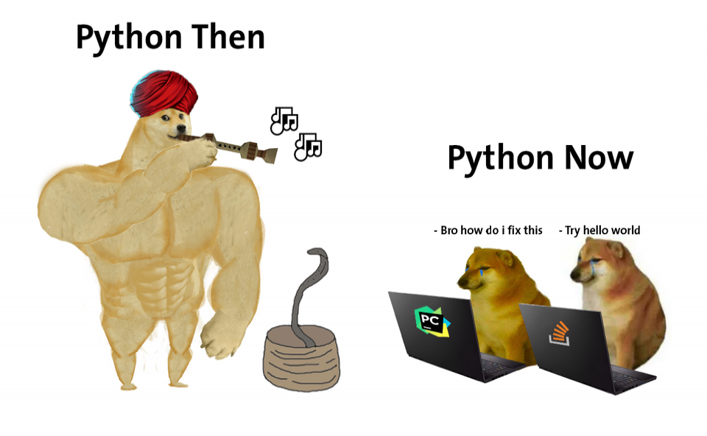


Python – что такое и с чем едят
Высокоуровневый интерпретируемый объектно-ориентированный язык программирования.
Правильно:
Пайтон
Неправильно:
Питон

Slide 5







Проекты написанные на Python

Slide 6
Перейдём к практике

Slide 7


Для начала

Slide 8
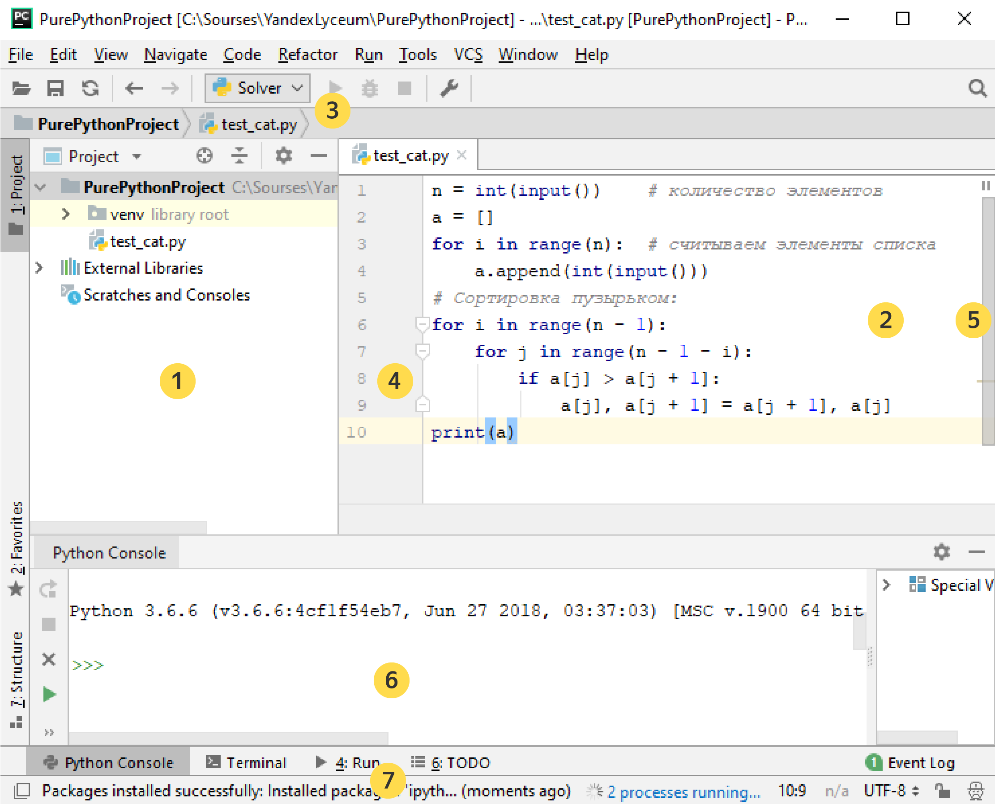
Краткое описание функционала

Slide 9
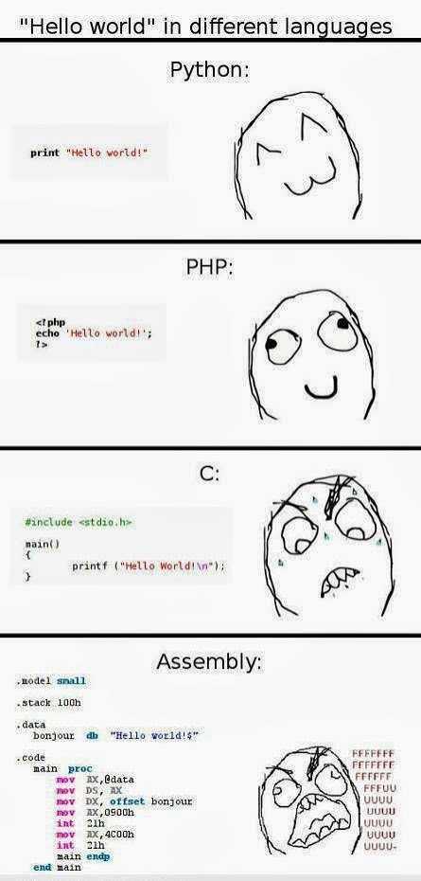
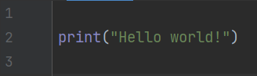
Первая программа
print( ) – функция вывода
Задача:
Вывести фразу «Hello world!» на экран.

Slide 10
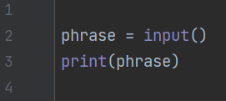
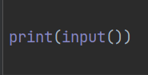
Усложним задачу
input( ) – функция, считывающая информацию с клавиатуры
Переменная объявляется через “ = “. Например: «а = 10»
Задача:
Считать с клавиатуры фразу, записать её в переменную и вывести её на экран.
Настоящие программисты никогда не называют свои переменные a, b, c – в них легко запутаться

Slide 11
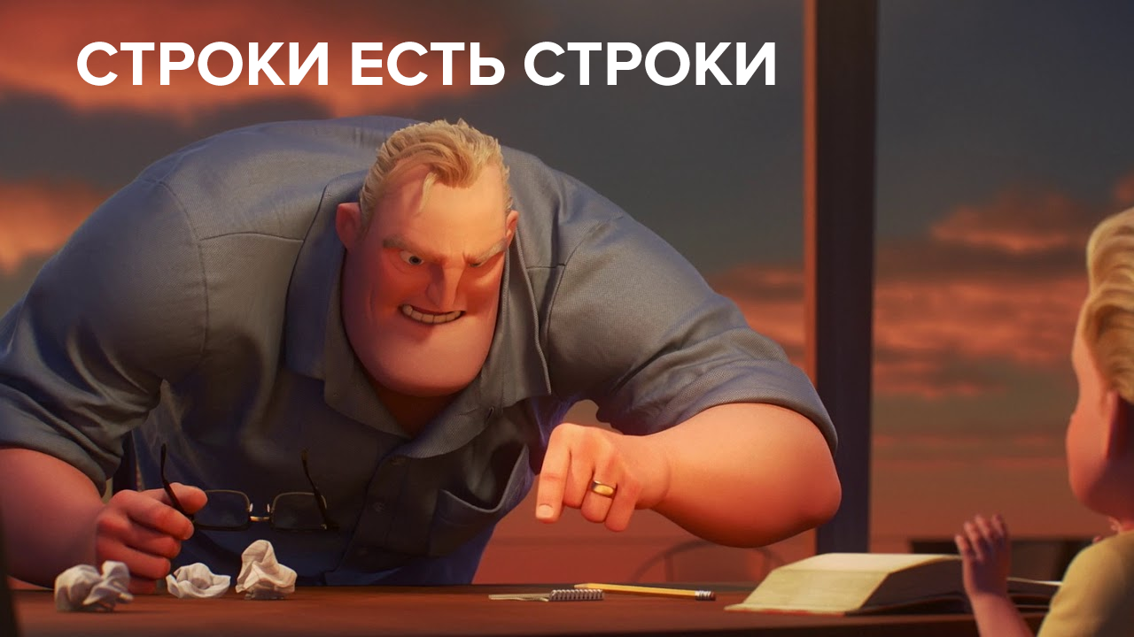
Типы данных в Python
Числа
Спискообразные
Строки
Целые
Вещественные
Списки
Множество
Кортежи
Словарь

Slide 12
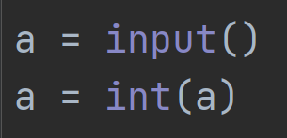
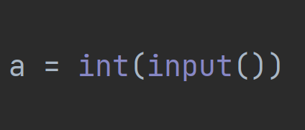
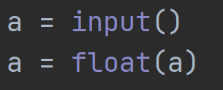
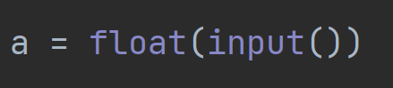
Как получить из строки…
Целое число – int() (от англ. Integer – целочисленное)
Вещественное число – float() (от англ. float – вещественное)

Slide 13
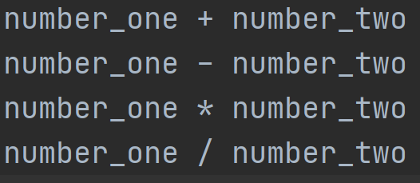
Калькулятор. Начало
Какие самые базовые операции есть у калькулятора?
Сложение
Вычитание
Умножение
Деление

Slide 14
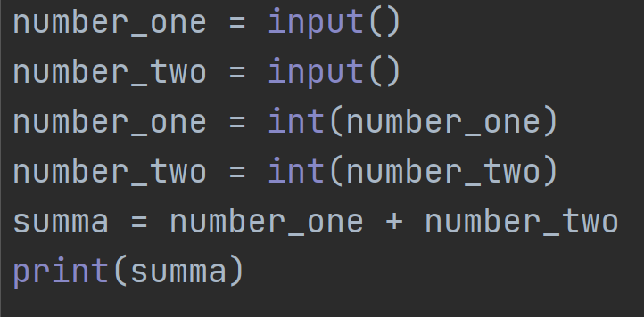
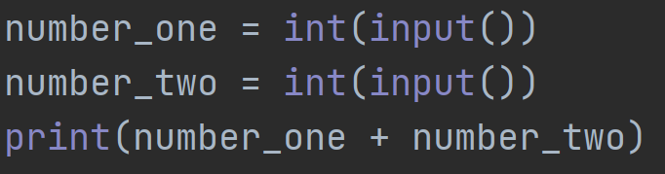
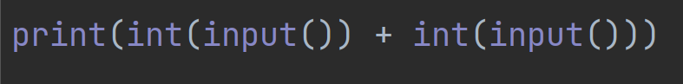
Калькулятор. Начало
Задача:
На вход даются два целых числа, нужно вывести их сумму.

Slide 15
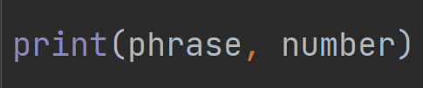


Калькулятор. Учимся говорить
Есть несколько вариантов вывода:
1) Перечислить всё через запятую
2) С помощью f-строки
3) С помощью функции форматирования

Slide 16
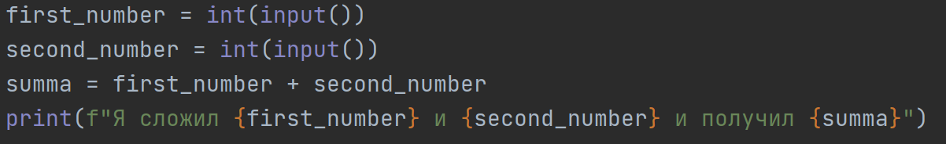
Калькулятор. Учимся говорить
Задача:
На вход даются два целых числа, необходимо вывести «Я сложил «число 1» и «число 2» и получил «сумма числа 1 и числа 2».
Пример:
Ввод:
1
2
Вывод:
«Я сложил 1 и 2 и получил 3»

Slide 17
А что если…
Что если…
Сделаю так
Хм… Или что если…
Сделаю вот так
Иначе…
Сделаю иначе
if_*условие*:
*тело условия*
elif_*условие*:
*тело условия*
else:
*тело условия*
Переводим на язык змеи

Slide 18
Сравнения
Например:
10 != 5
10 == 10
!= - неравно
== - равно
>= - больше или равно
<= - меньше или равно
Задача:
Написать программу , которая считывает температуру
и выводит «ХОЛОДНО», если температура меньше 15.5,
«ЖАРКО», если температура больше 28, иначе «НОРМАЛЬНО».
Пример 1:
Ввод:
28.6
Вывод:
ЖАРКО
Пример 2:
Ввод:
28
Вывод:
НОРМАЛЬНО

Slide 19
Калькулятор 1.0
Задача:
Используя все, что мы узнали создать говорящий калькулятор, который будет уметь складывать, вычитать, умножать и делить.
Пример:
Ввод:
1
2
+
Пример:
Ввод:
1
2
/
Вывод:
«Я сложил 1 и 2 и получил 3»
Вывод:
«Я разделил 1 и 2 и получил 0.5»

Slide 20
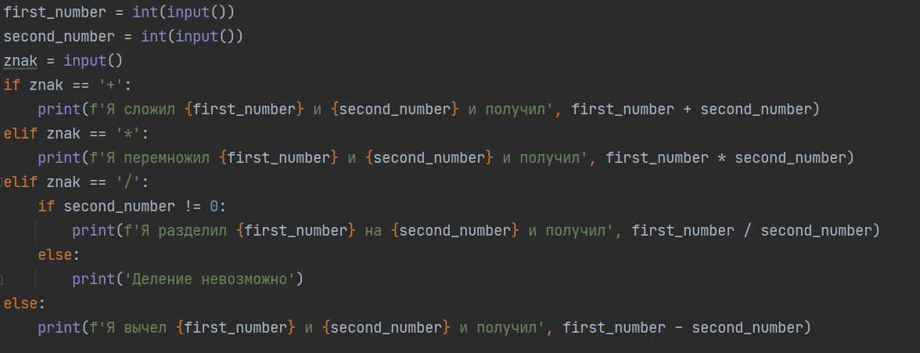
Калькулятор. Финал
То, что должно получится в итоге

Slide 21
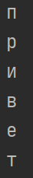
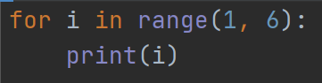
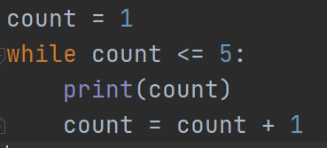
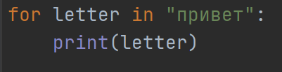
Циклы
Цикл while
Цикл for
Пока условие выполняется:
делаю
Выполняю N раз:
делаю
Язык Python
While *условие*:
*тело цикла*
Язык Python
For I in range(*интервал*):
*тело цикла*

Slide 22
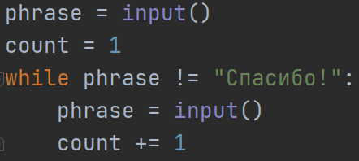
Программа психотерапевт
Задача:
Считывать строки, пока пользователь не введёт «Спасибо!», а потом вывести общее количество введённых строк.
Пример:
Ввод:
Здравствуйте.
Мне всё надоело
В школе учителя вредные, домашки много…
Уф. Выговорился. Полегчало.
Спасибо!
Вывод:
5

Slide 23
Функции. Что это?
Функция — сгруппированный набор команд, которые выполняются последовательно, но воспринимаются как единое целое. При этом функция может возвращать результат.

Slide 24
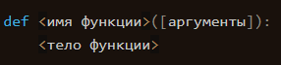
Функции. С чем их едят?
Ключевое слово для создания – def.
Названия функций – вот_такие_вот. Такой стиль называется «змеиный»
Переменные в функциях – локальны. То есть могут использоваться только внутри функций.
Ключевое слово для возвращения результата работы функции return

Slide 25
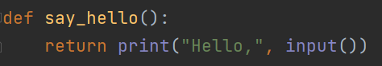
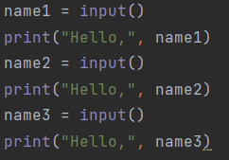
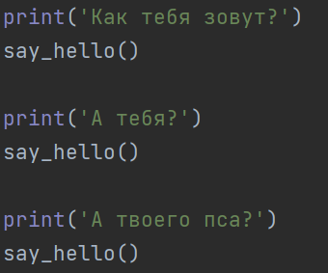
Функции
Если в программе есть одинаковые кусочки, которые повторяются, то их можно преобразовать в функцию.
Например:

Slide 26
Домашнее задание
Поиграть в игру «Сапёр»
И вместе со своими друзьями поиграть в морской бой.

Slide 27
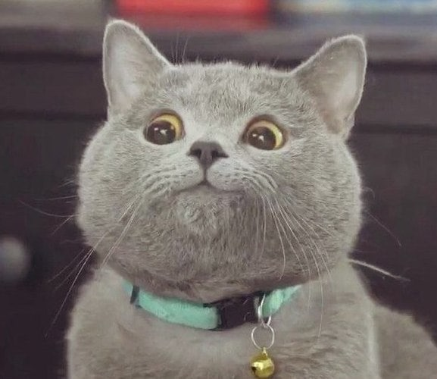
Спасибо за внимание!

